Slide 1
Отчёт о деятельности Юридической клиники Таганрогского института имени А.П. Чехова (филиал)
«РГЭУ (РИНХ)»
за период 2023 – 2024 гг.
Руководитель Юридической клиники – доцент кафедры
отраслевых юридических дисциплин
Таганрогского института имени А.П. Чехова (филиал)
ФГБОУ ВО «РГЭУ (РИНХ)», к.ю.н.
С.И. Пономаренко

Slide 2
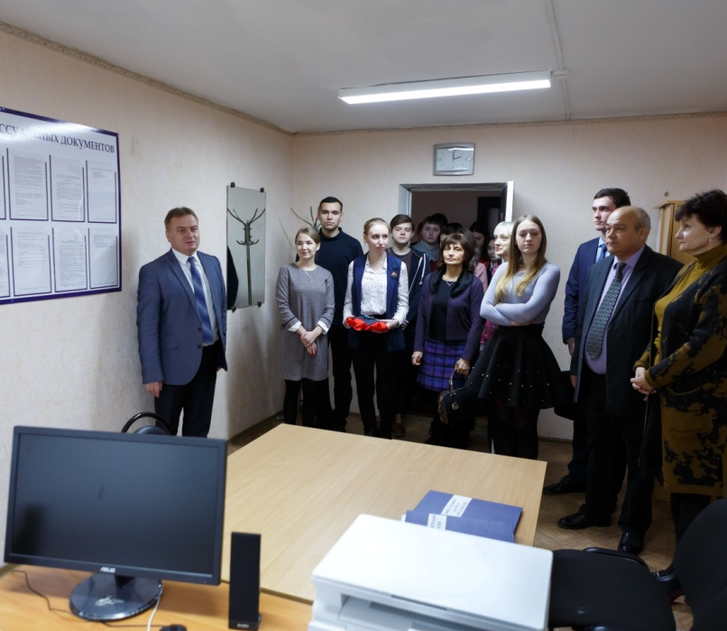
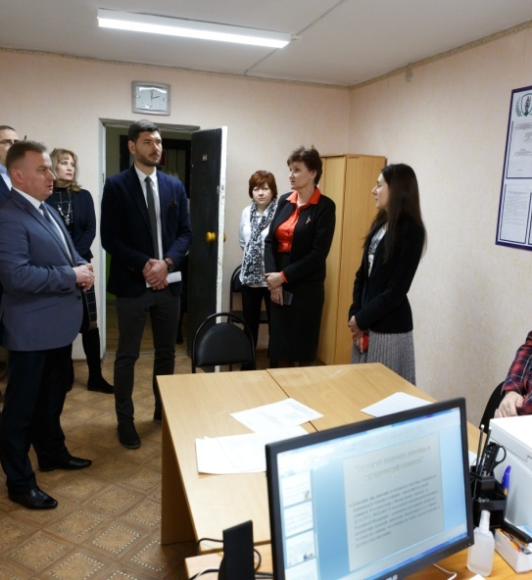
Юридическая клиника Таганрогского института имени А.П. Чехова (филиал) РГЭУ (РИНХ)
Юридическая клиника Таганрогского института имени А. П. Чехова (филиал) ФГБОУ «РГЭУ (РИНХ)» является структурным учебно-производственным подразделением вуза, действующим на базе факультета экономики и права.

Slide 3
План работы Юридической клиники Таганрогского института имени А. П. Чехова (филиал) ФГБОУ «РГЭУ (РИНХ)»
4.
Месяц | Планируемое мероприятие | Ответственные лица | Планируемый результат
Месяц | Планируемое мероприятие | Ответственные лица | Планируемый результат
сентябрь - май | Дежурство студентов в юридической клинике согласно расписанию | Студенты - клиницисты, зав. Юридической клиники, доцент кафедры ОЮД С.И. Пономаренко, консультант – доцент кафедры ОЮД О.В. Яценко | Прием посетителей, устное и письменное консультирование, составление письменных правовых документов и т.д.
сентябрь | Практический семинар «Знакомство с юридической клиники» Особенности работы в студенческом научном кружке «Юридическое клиническое образование в России» | Зав. юридической клиникой С.И. Пономаренко | Приобретение знаний, умений и навыков в области работы в юридической клиники для обучающихся младших курсов. Особенности научной деятельности обучающихся, состоящих в студенческом научном кружке.
октябрь | Практический семинар «Психологические особенности правового консультирования клиентов юридической клиники» | Зав. кафедрой психологии О.А. Холина | Усвоение психологических основ при работе с клиентами юридической клиники
ноябрь | Практический семинар «Методика составления исковых заявлений» | Доцент кафедры отраслевых юридической дисциплин К.М.Паронян | Формирование практических навыков по разработке исковых заявлений

Slide 4
План работы Юридической клиники Таганрогского института имени А. П. Чехова (филиал) ФГБОУ «РГЭУ (РИНХ)»
Месяц | Планируемое мероприятие | Ответственные лица | Планируемый результат
декабрь | Практический семинар «Особенности особого производства» | Доцент кафедры отраслевых юридической дисциплин О.В. Яценко | Получение знаний об институте ювенальной юстиции в России и за рубежом, обучение умению вести дискуссию и отстаивать свою точку зрения
февраль | Учебный семинар «Основные стадии гражданского процесса в России» | Доцент кафедры отраслевых юридической дисциплин О.В. Яценко | Приобретение знаний в области практики судебного и внесудебного разрешения гражданско-правовых споров
март | Учебный семинар «Особенности исполнительного производства» | Доцент кафедры отраслевых юридических дисциплин К. М. Паронян | Приобретение знаний в области процедуры исполнительного производства
апрель | Практический семинар «Обращение в Европейский суд по правам человека» | Доцент Всероссийского государственного университета юстиции (РПА Минюста России)» В.Б. Романенко | Приобретение знаний о Европейском суде по правам человека, процедуры обращения в этот орган и составления необходимых юридических документов
май | Учебный семинар – дискуссия «Противодействие коррупции: вопросы правового регулирования» | Доцент кафедры отраслевых юридической дисциплин П.В. Пашковский | Формирование знаний по вопросам правового регулирования противодействия коррупции
июнь | Подведение итогов работы за 2023-2024 у. г. | Зав. юридической клиникой С.И. Пономаренко

Slide 5
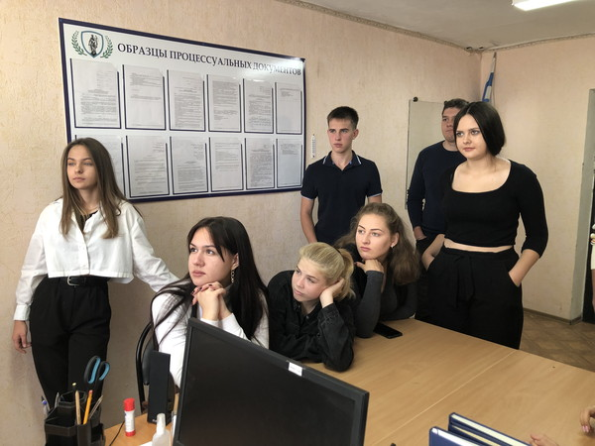
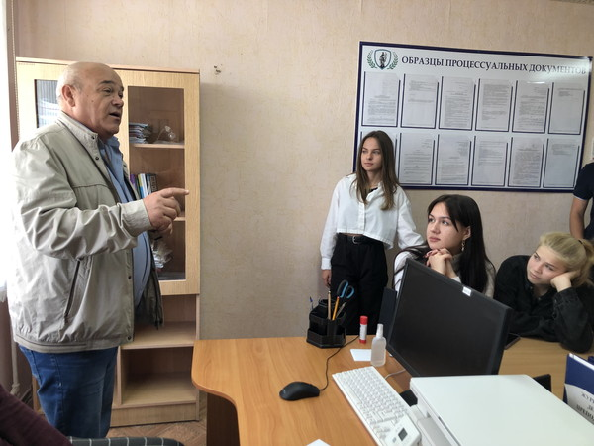
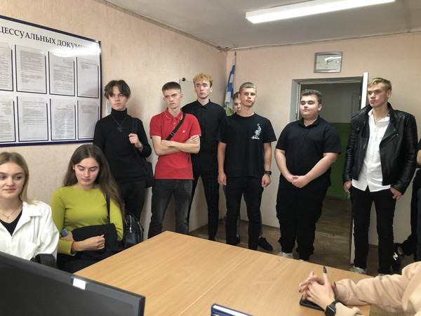
О ходе мероприятий в рамках работы Юридической клиники Таганрогского института имени А.П. Чехова (филиал) РГЭУ (РИНХ) 13 сентября в рамках работы студенческого научного кружка «Юридическое клиническое образование в России» прошла экскурсия первокурсников, обучающихся по направлению подготовки «Юриспруденция», в Юридическую клинику факультета экономики и права Таганрогского института имени А.П. Чехова.

Slide 6
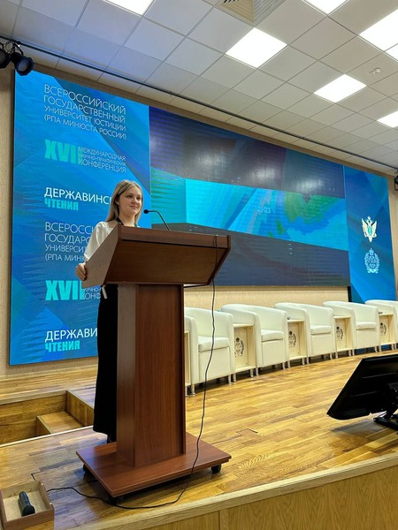
В течение учебного года:
Функционировал студенческий научный кружок, в рамках которого было проведено 20 заседаний членов СНК по руководством научного руководителя, доцента кафедры ОЮД, канд. юрид. наук, доцента С.И. Пономаренко и других преподавателей кафедры.
Было осуществлено участие в Всероссийская студенческая юридическая олимпиада – 2024
Было принято участие в XVII международной научно-практической конференции «Державинские чтения», организованной ФГБОУ ВО «Всероссийский государственный университет юстиции» (РПА Минюста России) совместно с Министерством юстиции и посвященная 280-летию со дня рождения Г.Р. Державина.

Slide 7
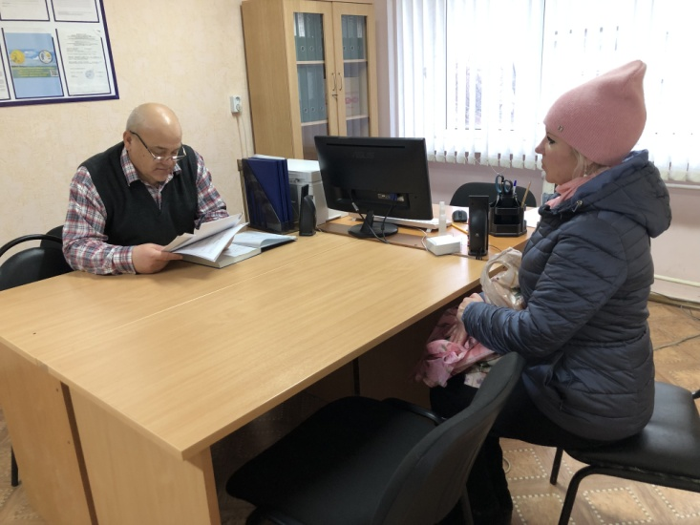
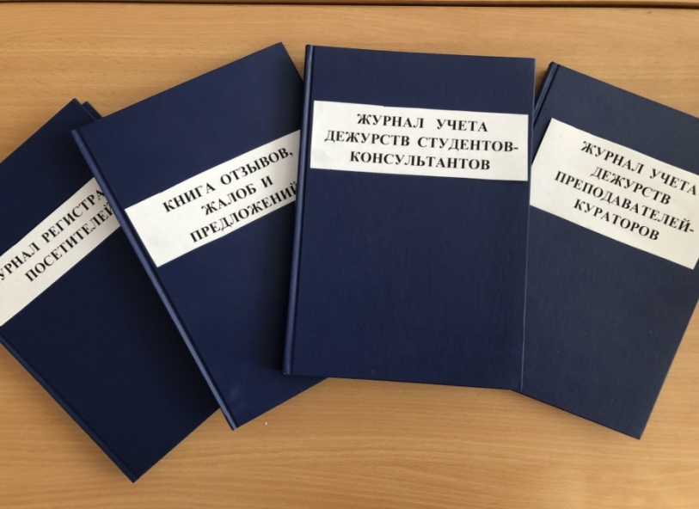
Дистанционная работа Юридической клиники в рамках Недели Юриспруденции 2023 г.
В течение всей Недели юриспруденции осуществлялось ежедневное дистанционное консультирование Юридической клиники Таганрогского института имени А.П. Чехова. Доцент кафедры отраслевых юридических дисциплин, канд. юрид. наук С.И. Пономаренко совместно со студентами групп ЮР-631 и ЮР-641 осуществлял бесплатную юридическую помощь всем желающим как в очном, так и в дистанционном формате.

Slide 8
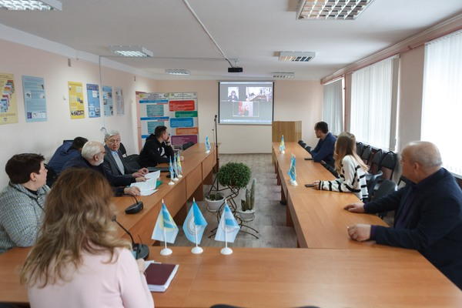
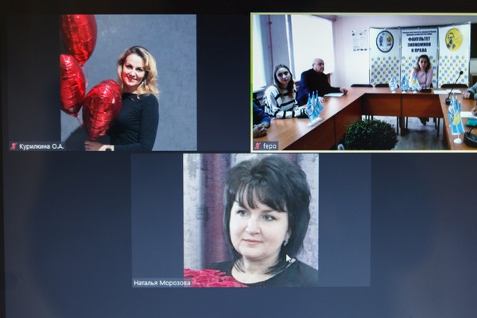
НАУЧНО-ПРАКТИЧЕСКИЙ СЕМИНАР «ПРАКТИКООРИЕНТИРОВАННЫЙ АСПЕКТ ЮРИДИЧЕСКОГО ОБРАЗОВАНИЯ В ВЫСШЕЙ ШКОЛЕ» НА ФАКУЛЬТЕТЕ ЭКОНОМИКИ И ПРАВА
В рамках научно-практического семинара «Практикоориентированный аспект юридического образования в высшей школе» доцент кафедры ОЮД, к.ю.н., доцент С.И. Пономаренко выступил о целесообразности работы студентов направления подготовки «Юриспруденция» в Юридической клиники Таганрогского института имени А.П. Чехова.
В работе научно-практического семинара приняли участие преподаватели, студенты, практикующие юристы.

Slide 9
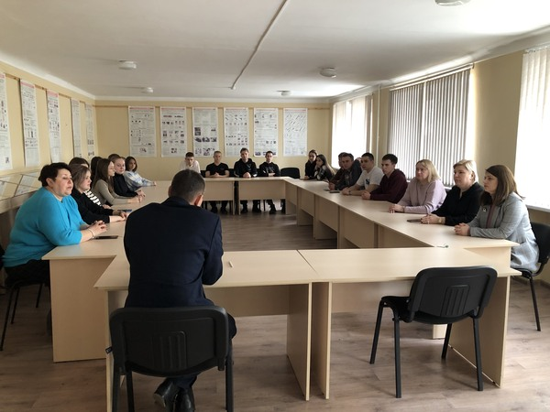
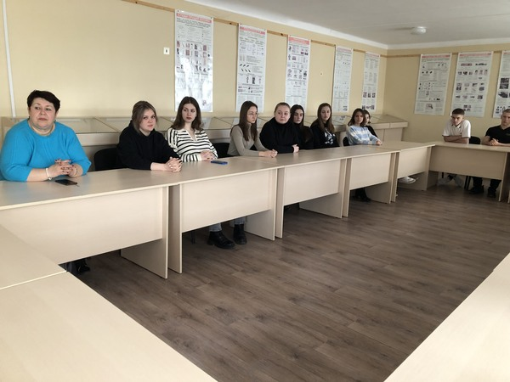
ДИСКУССИОННАЯ ПЛОЩАДКА «ТЕОРЕТИЧЕСКИЕ И ПРИКЛАДНЫЕ ПРОБЛЕМЫ ПРОТИВОДЕЙСТВИЯ МОШЕННИЧЕСТВУ В ИНФОРМАЦИОННОЙ СФЕРЕ» В рамках Декады науки на факультете экономики и права состоялась дискуссионная площадка «Теоретические и прикладные проблемы противодействия мошенничеству в информационной сфере». В мероприятии приняли участие заведующие кафедрами канд. юрид. наук, доцент О.А. Курилкина и канд. юрид. наук, доцент Ю.А. Сердюкова, преподаватели кафедр, действующий сотрудник ОВД, а также студенты групп ЮР-621 и ЮР-631. В ходе заседания были обсуждены существующие способы мошенничества в информационной сфере, преступные схемы, которые используют мошенники, а также рассмотрены основные механизмы их преодоления и противодействия им.

Slide 10
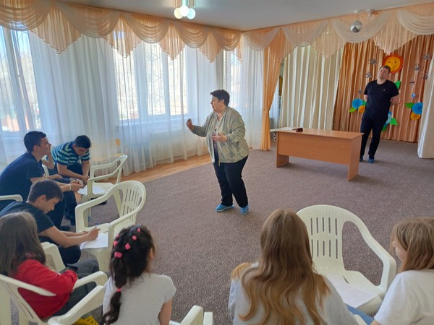
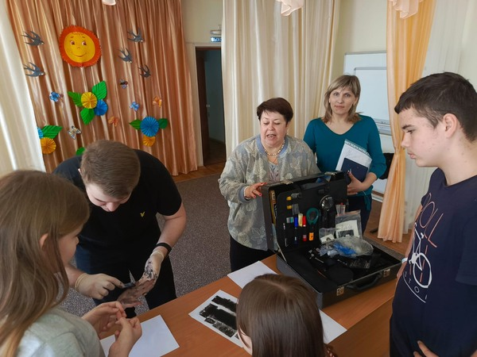
О ходе мероприятий в рамках работы Юридической клиники Таганрогского института имени А.П. Чехова (филиал) РГЭУ (РИНХ) В рамках социально-гуманитарного проекта «Дни правового просвещения в Ростовской области» для воспитанников ГБУ социального обслуживания населения Ростовской области «Социальный приют для детей и подростков г. Таганрога» доцентом кафедры отраслевых юридических дисциплин, канд. филос. наук Т.П. Агафоновой при помощи магистранта направления подготовки «Профессиональное обучение (по отраслям)» магистерской программы «Правоведение и правоохранительная деятельность» М.В. Зотова был проведен интерактивный урок «Права несовершеннолетних в мире взрослых».

Slide 11
Перспективы Юридической клиники Таганрогского института имени А.П. Чехова (филиал) РГЭУ (РИНХ)
Взаимодействие с юридическими клиниками других вузов (ТИУиЭ, РЮИ МВД России);
Расширение публикационной активности студентов;
Расширение дистанционных форм работы в Юридической клинике.

